Slide 1
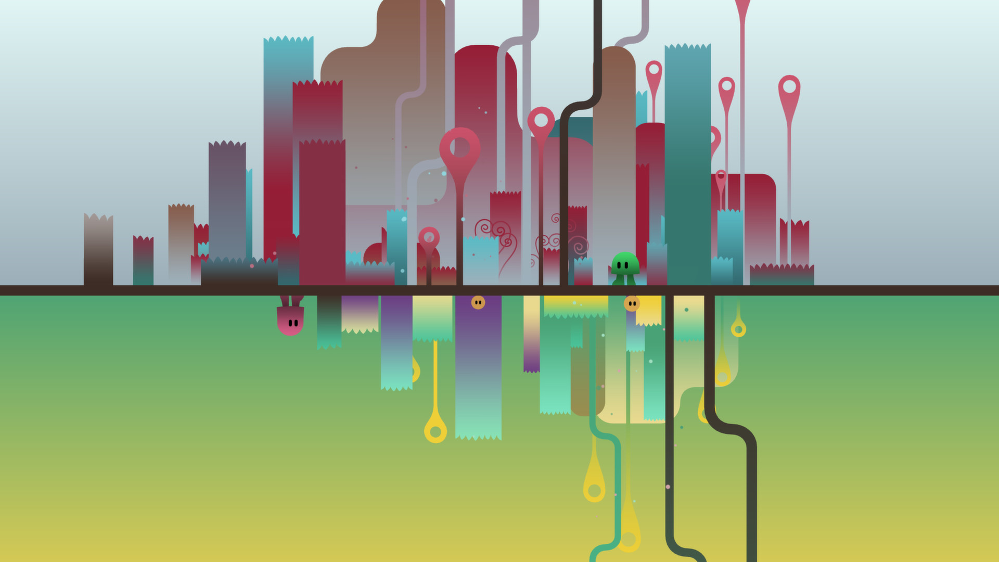
한 개론 부족하다.
손도 2개.
캐릭터도 2개.
생각도 2배.

Slide 2
내용 | 범위
캐릭터컨트롤 | 좌우이동 및 점프 캐릭터마다 다른 조작키
맵 | 스테이지 6개 구현
난이도 | 컨트롤과 생각이 필요해지는 난이도증가
게임기능 | 캐릭터와 오브젝트, 장애물 간 충돌 구현 캐릭터 간 동시조작 가능 및 다른 조작키 구현
사운드 | 스테이지 별 배경사운드 캐릭터 모션효과음 오브젝트 획득 시 효과음
애니메이션 | 캐릭터의 모션(캐릭터 별 3종 : 대기, 걷기, 점프 등)
캐릭터 | 캐릭터 2종

Slide 3
1, 2주차 | 계획 | 리소스 수집, 스테이지 구상
 | 결과 | (80%)리소스 일부 수집완료(장애물 제외). 첫번째 스테이지 배경제작완료.
3주차 | 계획 | 캐릭터 피봇조정, 스테이지 제작
 | 결과 | (50%)캐릭터 피봇조정 완료. 캐릭터 애니메이션 구현. 스테이지 미구현.
4주차 | 계획 | 장애물 움직임 조정, 장애물 위치 조정
 | 결과 | (20%)장애물 미구현. 오브젝트 일부 구현.
5주차 | 중간 점검 | 캐릭터와 장애물 충돌체크, 조작의 자연스러움 체크
6주차 | 점수 계산방식 개선 | 장애물에서 획득하는 점수 시간 비례획득 점수 난이도 비례획득 점수 장애물과 시간과의 점수비율 계산
7주차
8주차 | 시작과 종료 처리 & 난이도조정 & 최종 마무리 | 실제적 게임 시작과 종료처리,종료 전 점수 결과 화면 점수를 저장하여 게시하는 랭킹화면
9주차
10주차 | 마무리 | 최종점검 및 릴리즈

Slide 4
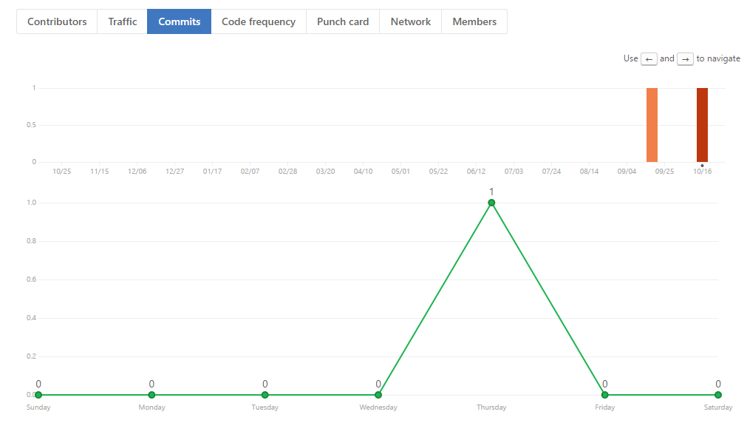
Github 커밋 통계

